Slide 1

ROYAUME DU MAROC
MINISTERE DE L’ENERGIE, DES MINES, DE L'EAU ET DE L'ENVIRONNEMENT
DEPARTEMENT DE L’EAU
1st Regional workshop on
Safe wastewater use in agriculture
Stratégie du secteur de l’eau et mise en œuvre
de la réutilisation des eaux usées épurées
18.-19. February 2012, Marrakech

Slide 2
Plan
Introduction
Réalisations et acquis
Contraintes et défis majeurs
Stratégie nationale du secteur de l’Eau
Mise en œuvre de la SNE relative à la REUE

Slide 3
Introduction
Lancement de la politique de l’eau en 1967, renforcée dans les années 1980 par un processus de planification intégrée par bassin hydraulique.
Politique axée essentiellement sur le développement de l’offre.
Principaux objectifs:
  Satisfaction des besoins en AEPI
  Irrigation de 1 million d’ha à l’horizon 2000
  Protection des grandes plaines contre les inondations
  La politique adoptée a atteint ses objectifs et a permis de disposer des ressources en eau nécessaires pour le développement socio-économique du pays.
  Actuellement cette politique a atteint ses limites
  Nécessité du renouvellement de la stratégie nationale de l’eau

Slide 4
Réalisations et acquis (1/2)
Taux de mobilisation des ressources en eau élevé
Ressources en eau de surface : 75%
Ressources en eau souterraines : 120%
Approvisionnement en eau potable assuré et sécurisé
Milieu urbain : Taux de desserte de 100%
Milieu rural : Taux d’accès de 85%
Développement de l’irrigation
Irrigation de 1.5 million d’hectares dont les 2/3 sont équipés par les pouvoirs publics

Slide 5
Réalisations et acquis (2/2)
Valorisation énergétique des ouvrages hydrauliques
10% de la production énergétique nationale.
Protection contre les inondations des grands villes et des grandes plaines.
Cadre législatif moderne: loi 10-95 sur l’eau
Institutionnalisation de la GIRE, création des ABH et instauration des instruments financiers en application des principes préleveurs-payeurs et pollueurs payeurs.
Développement des compétences nationales: Administration, Ingénierie, Entreprise, Formation…..
5

Slide 6
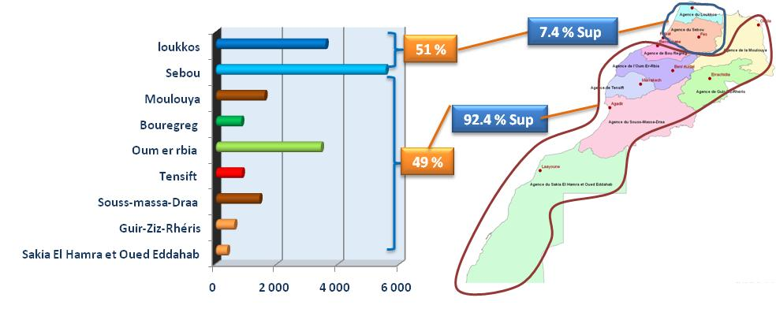
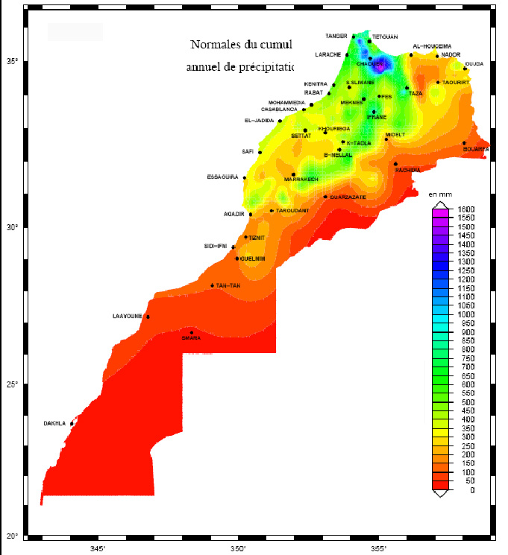
Contraintes et défis majeurs (1/2)
Forte irrégularité
Dans l’espace
Milliard m³
Dans le temps

Slide 7
Contraintes et défis majeurs (2/2)
Utilisation peu efficiente de l’eau.
Accentuation des phénomènes extrêmes.
Surexploitation des nappes souterraines.
Pollution alarmante des ressources en eau.
Erosion des sols et envasement des retenus de barrages.

Slide 8
STRATÉGIE NATIONALE DE L’EAU (SNE)

Slide 9
Objectifs MAJEURS et
orientations stratégiques
Objectifs
Disposer des ressources en eau nécessaires au développement du pays: PMV, Tourismes, Emergence…;
Orientations
Consolider les acquis
Assurer une gestion intégrée et durable des ressources en eau;
Changer les comportements des utilisateurs et des gestionnaires des ressources en eau
Faire face aux contraintes et relever les défis
Recourir à de nouvelles méthodes et aux ressources en eau non-conventionnelles

Slide 10
LES GRANDS AXES DE LA SNE (1/5)
1
4
Gestion de la demande et valorisation de l’eau
Réduction de la vulnérabilité aux risques liés à l’eau et adaptation aux changements climatiques
2
5
Gestion et développement de l’offre
Poursuite des réformes réglementaires et institutionnelles
3
6
Préservation et protection des ressources en eau, du milieu naturel et des zones fragiles
Modernisation des systèmes d’information et renforcement des moyens et des compétences

Slide 11
LES GRANDS AXES DE LA SNE (3/5)
          Gestion et développement de l’offre
Mobilisation de 2.5 Milliards de M3/an
  Les ressources en eau de surface: Mobilisation de
  1.7 Milliards de m3
  60 grands barrages
  1000 petits barrages
  Transfert Nord-Sud : 800 Mm³

Slide 12
          Mise en œuvre de la sNe
  Phasage et action multisectorielle :
  Court, moyen et long terme
  Mise en place d’une Unité de Gestion de Projets thématiques
  Conventions cadres avec les régions
Objectif:
  Développement et préservation des ressources en eau
  Intégration de la dimension environnementale dans les projets de développement
  Renforcement du partenariat avec les acteurs locaux et mise en commun des moyens financiers
  Conventions thématiques à l’échelle des provinces (programme prioritaire 2010-2012)

Slide 13
          Contexte et Objectifs
Contexte
Objectifs
  La Stratégie Nationale de l’Eau (SNE) a été engagée en 2009 par le Maroc pour faire face aux futurs défis de la gestion des ressources en eau
  Un objectif ambitieux (300 Mm³) a été fixé pour la réutilisation des eaux usées épurées, l’un des axes importants de cette Stratégie (le Programme National d’Assainissement traitant de la question de l’épuration proprement dite)
  Or, le Maroc a peu d’expérience dans la réutilisation des eaux usées épurées (REUE) et ainsi de nombreuses questions se posent
  Fournir au DE des éléments de référence destinés à faciliter la prise de décision (notamment pour l’affinage de la planification et la mise en place d’un cadre réglementaire de la réutilisation des eaux usées), en :
    Etablissant un état des lieux de la REUE dans le monde et la part de chaque usage
    Décrivant les facteurs clés de succès ayant permis aux pays les plus avancés en REUE de la développer
    Répondant aux questions clés relatives au cadre réglementaire et institutionnel de la REUE dans ces pays

Slide 14
          Questions clés relatives à la REUE
  Quel est l’état des lieux de la réutilisation des eaux usées épurées (REUE) dans le monde?
  Quels sont les facteurs clés ayant permis le développement de la REUE dans les pays qui en font le plus?
  Quelles sont les questions clés relatives au cadre réglementaire et institutionnel de la REUE?
      Quelles sont les implications pour le Maroc ?

Slide 15
Mise en Œuvre de la Stratégie du Secteur de l’Eau
« Réutilisation des eaux usées épurées »
Résultats de l’étude des possibilités de réutilisation des eaux usées épurées (DRPE/ 2009 ) ;
Résultats des travaux de l’UGP de mise en œuvre de la stratégie nationale de l’eau pour la composante « Assainissement – Dépollution et Réutilisation des eaux usées épurées »;
Données sur l’épuration et la réutilisation (existantes, en cours, programmées et projetées) auprès des institutions concernées (Ministères de l’intérieur et de l’Agriculture, ONEP et ABH).

Slide 16
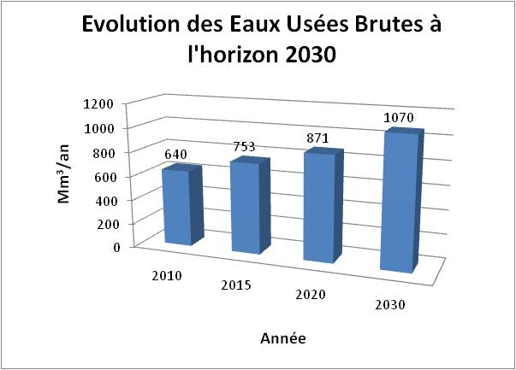

Slide 17
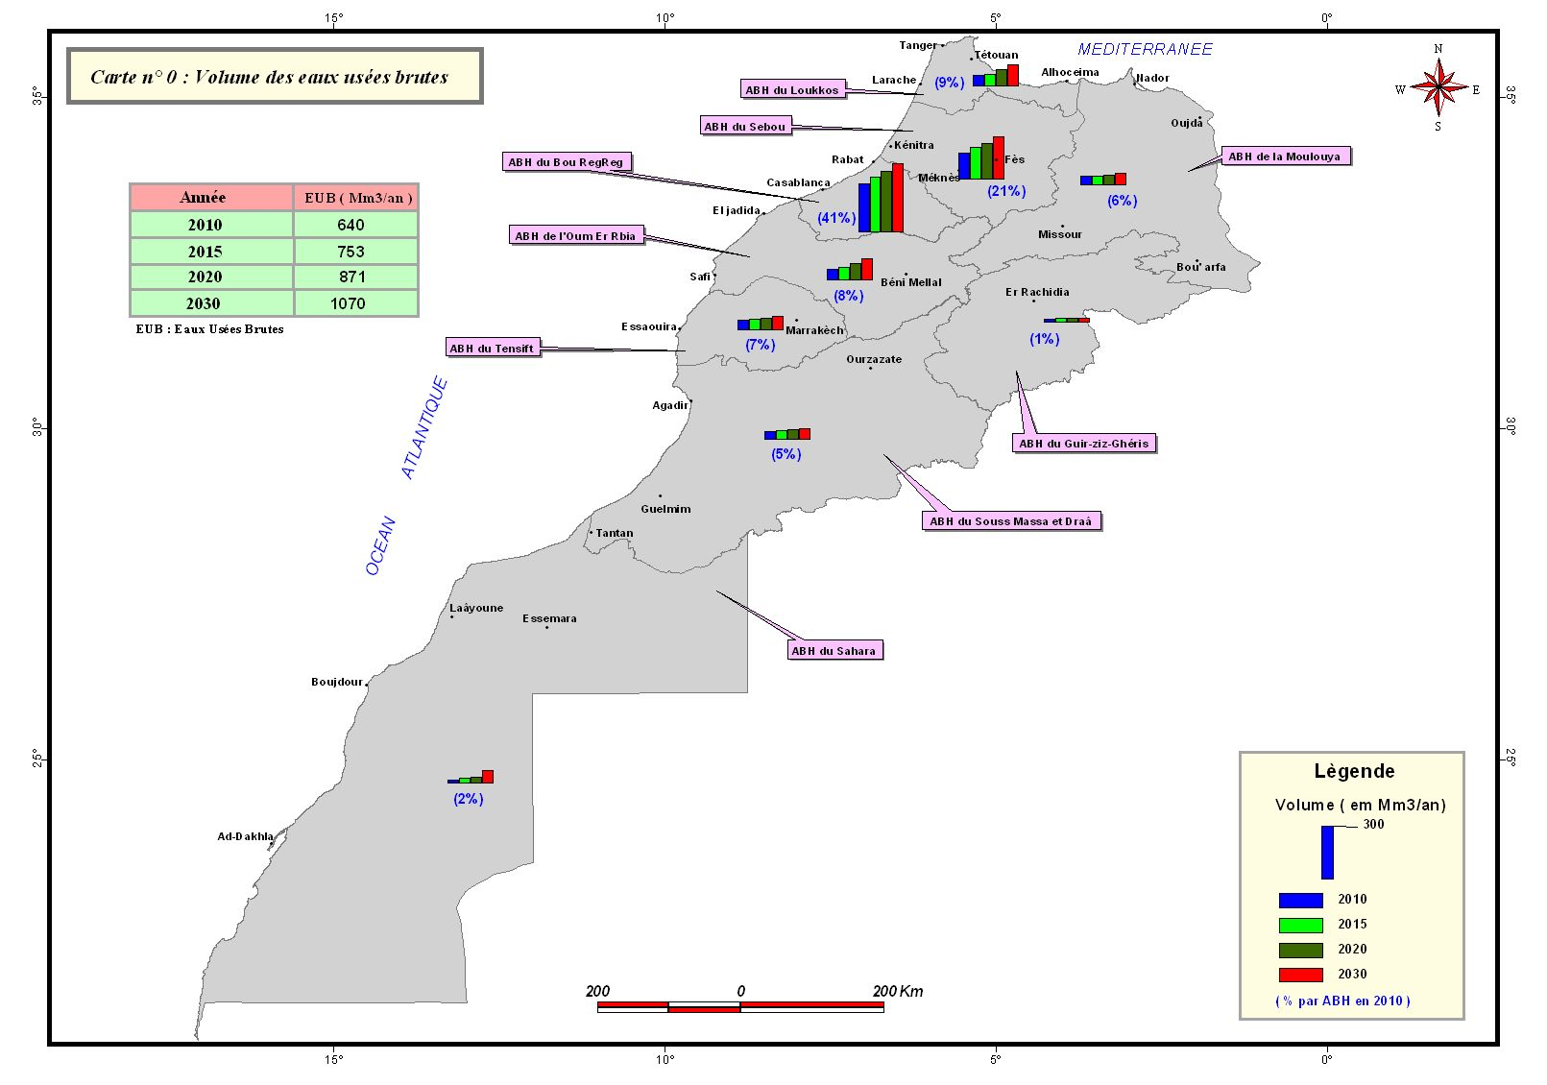

Slide 18
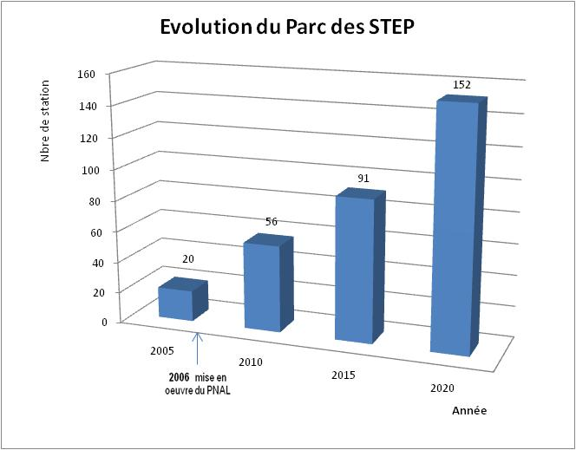

Slide 19
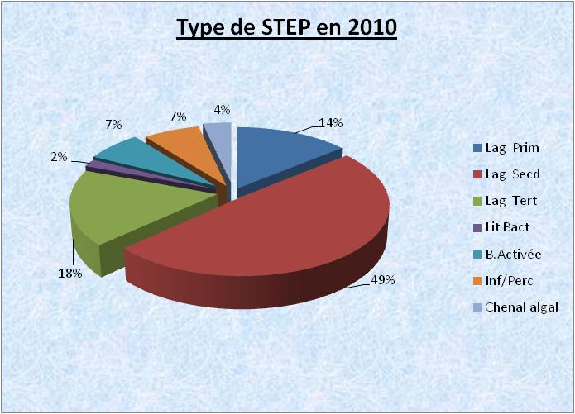

Slide 20
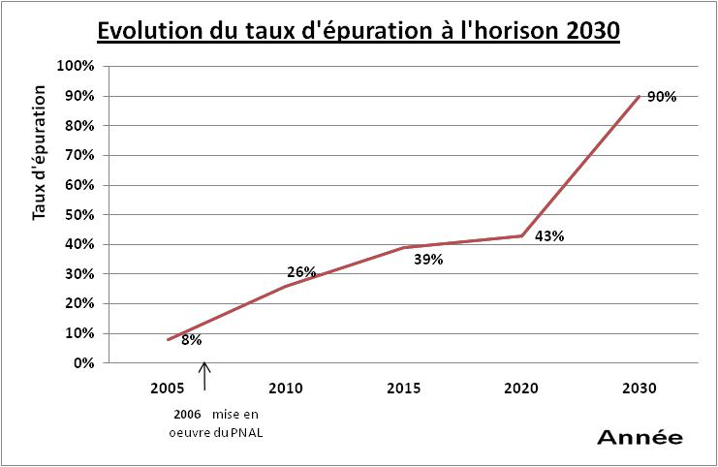

Slide 21
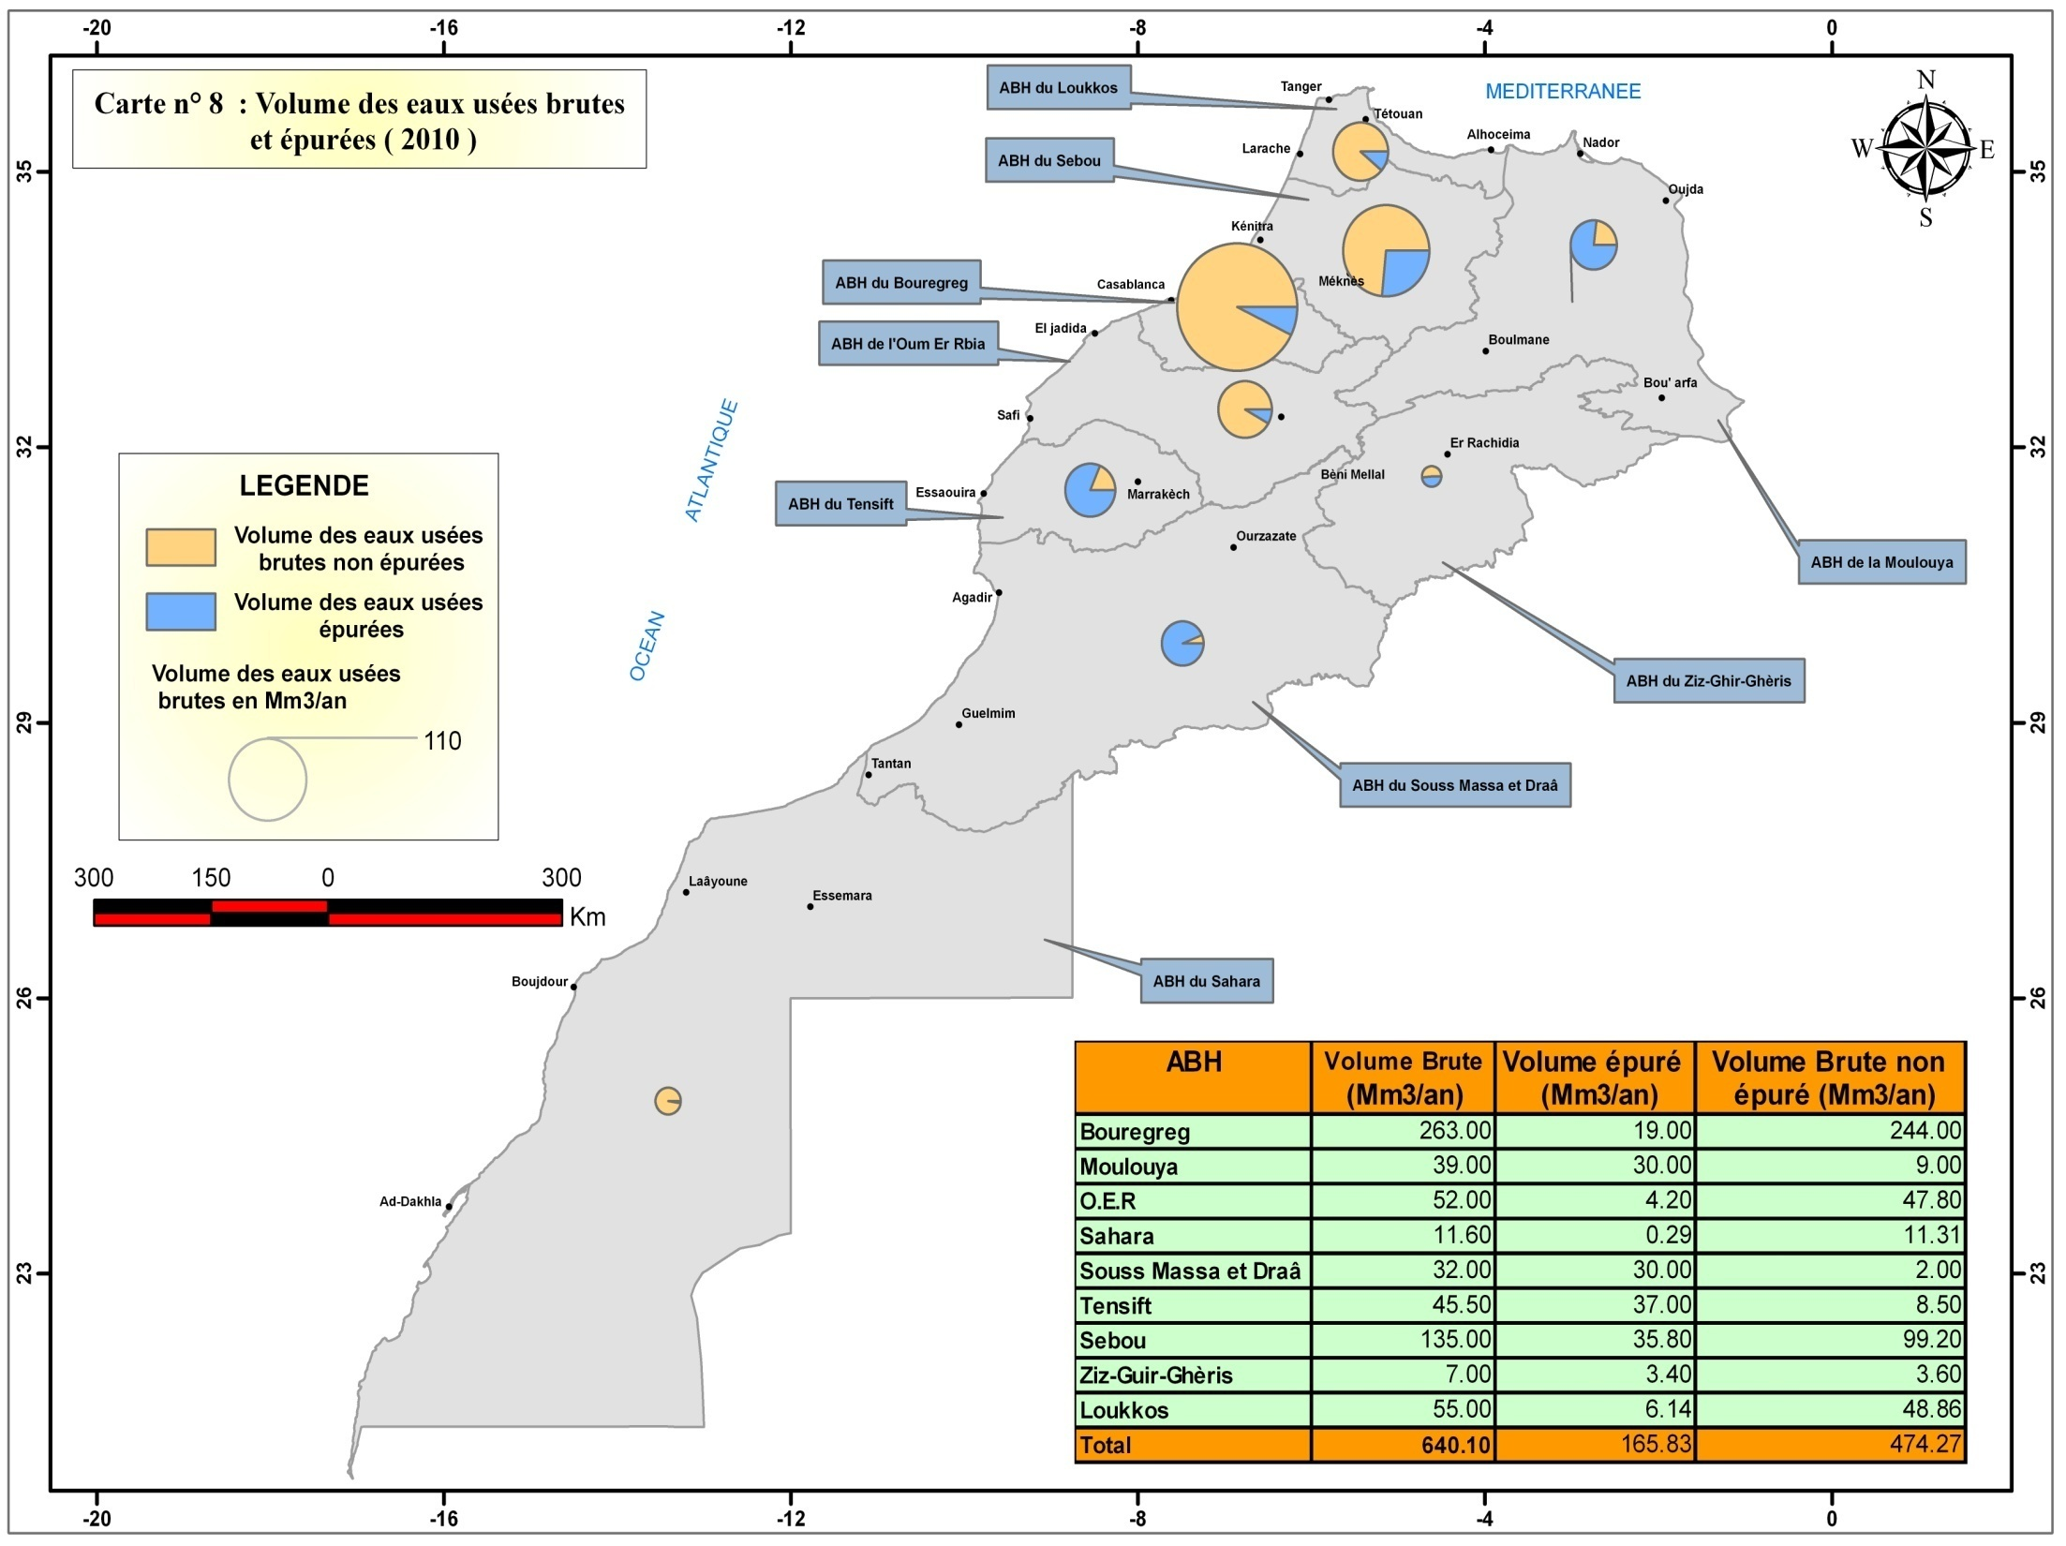

Slide 22
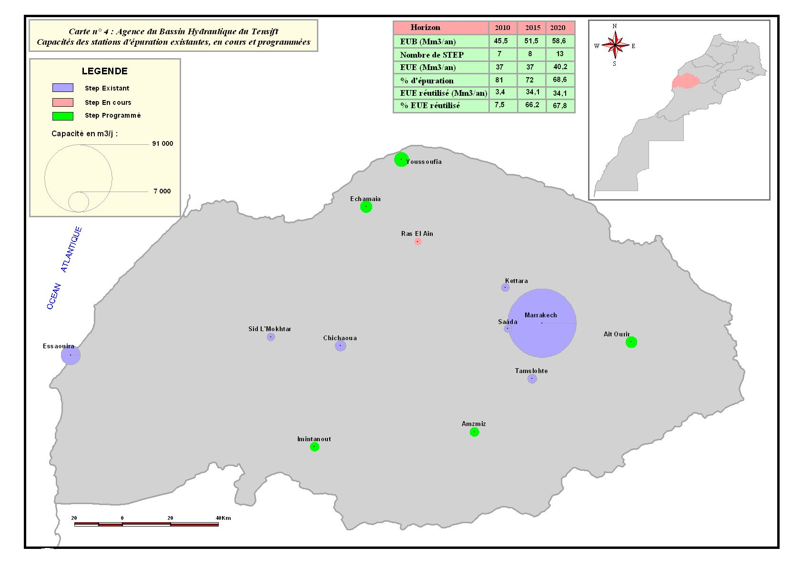

Slide 23
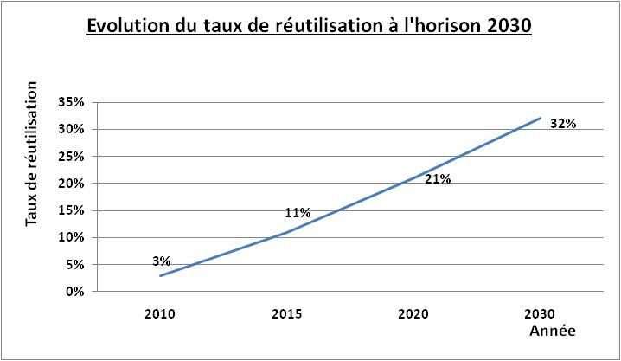

Slide 24
Situation actuelle de la REUE
(3% en 2010)
17 projets connus de réutilisation pour environ 17,8 Mm³/an :
Usage vers golfs: 54% (Benslimane, Essaouira, Bouznika);
Usage industriel: 32% (Khouribga);
Usage en irrigation: 12% (Ouarzazate, Skhirat,…);
Usage recharge de nappe: 2% (Biougra).
Concerne tous types de stations avec une capacité entre
0,2 et 6 Mm³/an,

Slide 25
          Enseignements clés
  Le Maroc accuse un retard dans le développement de la REUE par rapport aux autres pays semi-arides
    La plupart de ces pays ont en effet développé la réutilisation des eaux usées épurées pour pallier aux contraintes hydriques, de manière plus précoce qu’au Maroc
  Nombre de ces pays précurseurs sont des pays à revenus intermédiaires (pays de niveau de développement socio-économique comparable au Maroc)
    Dans ce cas, ces pays réutilisent surtout des eaux traitées au niveau de traitement secondaire exclusivement
  Pour encourager la REUE, ces pays ont mis en place un cadre réglementaire rigoureux, clair et transparent
    L’imposition de normes exigeantes n’a pas été un frein à l’essor de la REUE
    Par ailleurs, des plans nationaux ont souvent été établis pour accélérer la dynamique de la REUE
  Enfin, la question institutionnelle apparaît comme relativement secondaire
    S’il existe un certain nombre d’expériences réussies de partenariats publics privés, de nombreux opérateurs publics sont à l’origine de la REUE dans leurs pays

Slide 26
REUE en cours (11% en 2015)
15 projets importants en cours dont (Marrakech, Meknès, Agadir et Oujda) soit un global de 85 Mm³/an :
Usage vers golfs: 53% (Marrakech, Agadir, Essaouira, Benslimane,…);
Usage en irrigation: 36% (Oujda, Meknès, Tiznit, Ouarzazate …);
Usage industriel: 10% (Benguerir, Khouribga);
Usage recharge de nappe: 1% (Biougra).
Concerne tous types de stations avec une capacité entre 1,8 et 35 Mm³/an,

Slide 27
REUE projetée (21% en 2020)
Plus de 24 projets projetés dont (Fés et Kénitra) soit un total de 183 Mm³/an:
Usage en irrigation: 47% (Fés, Meknès, Oujda,…);
Usage vers golfs: 40% (Marrakech, Agadir, Essaouira,…);
Usage recharge de nappe: 7% (Kénitra, Biougra);
Usage industriel: 6% (Youssoufia, Benguerir, Khouribga);
Toutes les villes importantes intérieures seront concernées par la réutilisation : Ouarzazate, Marrakech, Meknès, Fès mais aussi Agadir, Essaouira et Nador.

Slide 28
REUE 2030
Intégration de la REUE des EU déversées en mer notamment (Rabat-Salé, Casablanca, Tanger et Tétouan)
Potentiel réutilisable: 30% EUE.
Usage:
70% en irrigation et 30% en espaces verts et golfs: Tanger, Tétouan.
40% en irrigation, 30% espaces verts et 30% recharge de nappe: Casablanca.
100% espaces verts et golfs: Rabat et Salé.

Slide 29
REUE 2030 (32%)
338 Mm³/an EUE réutilisées
Usage en irrigation: 44% (Tanger, Tétouan, Oujda, Fés, Meknès,,…);
Usage en espaces verts et golfs: 42% (Rabat, Salé, Agadir, Marrakech,…);
Usage recharge de nappe: 10% (Casablanca, Kénitra, Biougra);
Usage industriel : 4% (Youssoufia, Benguerir, Khouribga).

Slide 30
Réutilisation des Eaux Usées Epurées au Maroc
Plan d'action ( 2010, 2015, 2020 et 2030)
Feuille de route de la REUE
Bassin | Potentiel EUE Mm³/an |  |  |  | Potentiel utilisable d'EUE Mm³/an |  |  |  | Usage Agriculture Mm³/an |  |  |  | Usage Industriel Mm³/an |  |  |  | Usage Forestier+Espaces verts+golfs+zones humides Mm³/an |  |  |  | Usage recharge nappe Mm³/an
 | 2010 | 2015 | 2020 | 2030 | 2010 | 2015 | 2020 | 2030 | 2010 | 2015 | 2020 | 2030 | 2010 | 2015 | 2020 | 2030 | 2010 | 2015 | 2020 | 2030 | 2010 | 2015 | 2020 | 2030
Loukkos | 6,1 | 18,8 | 30,7 | 125,5 | 0,0 | 0,1 | 8,4 | 32,3 | 0,0 | 0,1 | 4,9 | 21,4 | 0,0 | 0,0 | 0,0 | 0,0 | 0,0 | 0,0 | 3,5 | 10,8 | 0,0 | 0,0 | 0,0 | 0,0
Moulouya | 29,0 | 46,7 | 52,2 | 62,7 | 3,7 | 9,1 | 19,5 | 23,4 | 0,0 | 5,1 | 12,3 | 14,7 | 0,0 | 0,0 | 0,0 | 0,0 | 3,7 | 4,0 | 7,3 | 8,7 | 0,0 | 0,0 | 0,0 | 0,0
Sebou | 22,7 | 93,1 | 141,9 | 176,2 | 0,0 | 9,6 | 55,8 | 67,0 | 0,0 | 9,6 | 39,4 | 47,2 | 0,0 | 0,0 | 0,0 | 0,0 | 0,0 | 0,0 | 4,5 | 5,4 | 0,0 | 0,0 | 12,0 | 14,4
Bou Regreg | 18,1 | 24,6 | 33,8 | 351,3 | 4,8 | 8,4 | 12,0 | 106,8 | 2,0 | 4,7 | 7,1 | 34,1 | 0,0 | 0,0 | 0,0 | 0,0 | 2,8 | 3,7 | 4,9 | 53,5 | 0,0 | 0,0 | 0,0 | 19,2
Oum Er Rbia | 11,3 | 30,7 | 36,6 | 59,8 | 5,8 | 12,4 | 18,9 | 27,5 | 0,0 | 3,3 | 7,3 | 12,2 | 5,8 | 9,0 | 10,0 | 11,9 | 0,0 | 0,1 | 1,6 | 3,4 | 0,0 | 0,0 | 0,0 | 0,0
Tensift | 43,0 | 50,2 | 68,7 | 80,1 | 3,4 | 21,5 | 30,0 | 34,4 | 0,0 | 0,9 | 1,0 | 1,2 | 0,0 | 0,0 | 1,4 | 1,6 | 3,4 | 20,6 | 27,7 | 31,6 | 0,0 | 0,0 | 0,0 | 0,0
SMD | 41,5 | 51,8 | 64,6 | 79,5 | 0,8 | 20,5 | 26,5 | 32,5 | 0,4 | 4,7 | 6,2 | 7,4 | 0,0 | 0,0 | 0,0 | 0,0 | 0,0 | 15,3 | 19,8 | 24,5 | 0,4 | 0,5 | 0,5 | 0,6
SEOD | 0,3 | 2,3 | 11,2 | 13,5 | 0,0 | 0,0 | 7,3 | 8,8 | 0,0 | 0,0 | 5,1 | 6,1 | 0,0 | 0,0 | 0,0 | 0,0 | 0,0 | 0,0 | 2,2 | 2,6 | 0,0 | 0,0 | 0,0 | 0,0
GGZ | 3,4 | 6,2 | 6,8 | 8,1 | 0,0 | 3,7 | 4,1 | 4,9 | 0,0 | 2,6 | 2,9 | 3,4 | 0,0 | 0,0 | 0,0 | 0,0 | 0,0 | 1,1 | 1,2 | 1,5 | 0,0 | 0,0 | 0,0 | 0,0
Total | 175 | 324 | 446 | 957 | 18,5 | 85 | 183 | 338 | 2,4 | 31 | 86 | 148 | 6 | 9 | 11 | 14 | 10 | 45 | 73 | 142 | 0,4 | 0,5 | 12,5 | 34
 | Volume des EUE et reutilsées |  |  |  | 2010 | 2015 | 2020 | 2030
 | Eaux usées brutes Mm3/an |  |  |  | 640 | 753 | 871 | 1039
 | Eaux usées épurées Mm3/an |  |  |  | 175 | 324 | 446 | 957
 | Eaux usées réutilisées Mm3/an |  |  |  | 18 | 85 | 183 | 338
 | Taux de réutilisation |  |  |  | 3% | 11% | 21% | 32%
 |  |  | PNA-M1 |  |  |  | 2010 | 2015 | 2020 | 2030
 |  |  | Eaux usées brutes Mm3/an |  |  |  | 640 | 750 | 871 | 1039
 |  |  | Taux d'epuration |  |  |  | 27% | 43% | 51% | 92%

Slide 31
          Implications pour le Maroc
  Les objectifs fixés par la feuille de route de la stratégie nationale de l’eau semblent ambitieux mais atteignables au regard du benchmark
  Bien que des partenariats-publics privés au niveau du traitement et de la distribution de l’eau soient probablement envisageables, l’essentiel du financement des coûts d’investissement pour la REUE sera vraisemblablement public
    Ces investissements initiaux seront liés aux usines de traitement et aux réseaux de distribution pour la REUE
    Le plus souvent, les gestionnaires des projets de REUE sont également les gestionnaire de l’usine de traitement concernée
  En revanche, les coûts d’exploitation peuvent être en partie recouverts par les usagers, jusqu’au niveau du traitement tertiaire
    En règle générale, le traitement secondaire, est pris en charge par la collectivité
    En matière de distribution des eaux usées épurées, les associations d’usagers peuvent être impliqués et prendre en charge les coûts afférents

Slide 32
          Implications pour le Maroc
  Dans le cas d’un partenariat public-privé pour la gestion d’une usine de traitement, une autorité de surveillance de l’opérateur devra être mise en place pour surveiller la conformité aux normes ainsi que le niveau de réutilisation effectif
  Le Maroc pourra promouvoir la REUE à l’échelle des grandes agglomérations (Casablanca, Rabat) pour de nouvelles constructions à grande superficie, et instaurer une politique nationale vis-à-vis des golfs et établissements touristiques, à l’échelle nationale, en se basant sur son expérience à Marrakech
  Enfin, inclure dans la loi de manière réactive les évolutions à venir des normes internationales de qualité de la REUE auxquelles le Maroc fait déjà référence de manière officieuse permettra de clarifier le contexte réglementaire pour les opérateurs

Slide 33
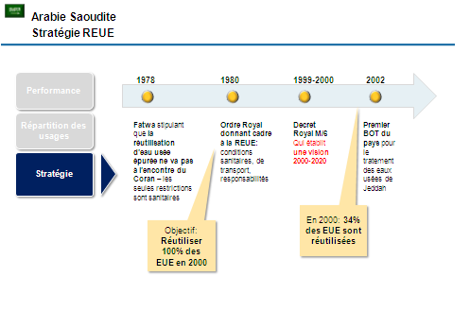

Slide 34
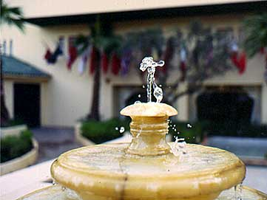
Merci de votre
Attention

